Slide 1
User story vs Use case
Predmet: SE322 – Inženjerstvo zahteva
Student: Jovan Vujović
Indeks:3860

Slide 2
Sadržaj
Šta je user story?
Zašto se kreiraju korisničke priče?
Preporuke pri pisanju korisničkih priča
Kako izgledaju korisničke priče?
Kriterijumi prihvatanja
Primeri

Slide 3
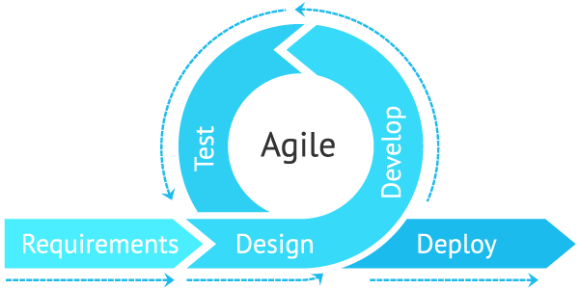
Šta je user story?
User story (korisnička priča) je najmanja jedinica rada u agilnom razvoju softvera
User story je krajnji cilj, a ne karakteristika sistema
Predstavlja neformalno, opšte objašnjenje funkcije softvera
Izražava se iz perspektive korisnika softvera

Slide 4
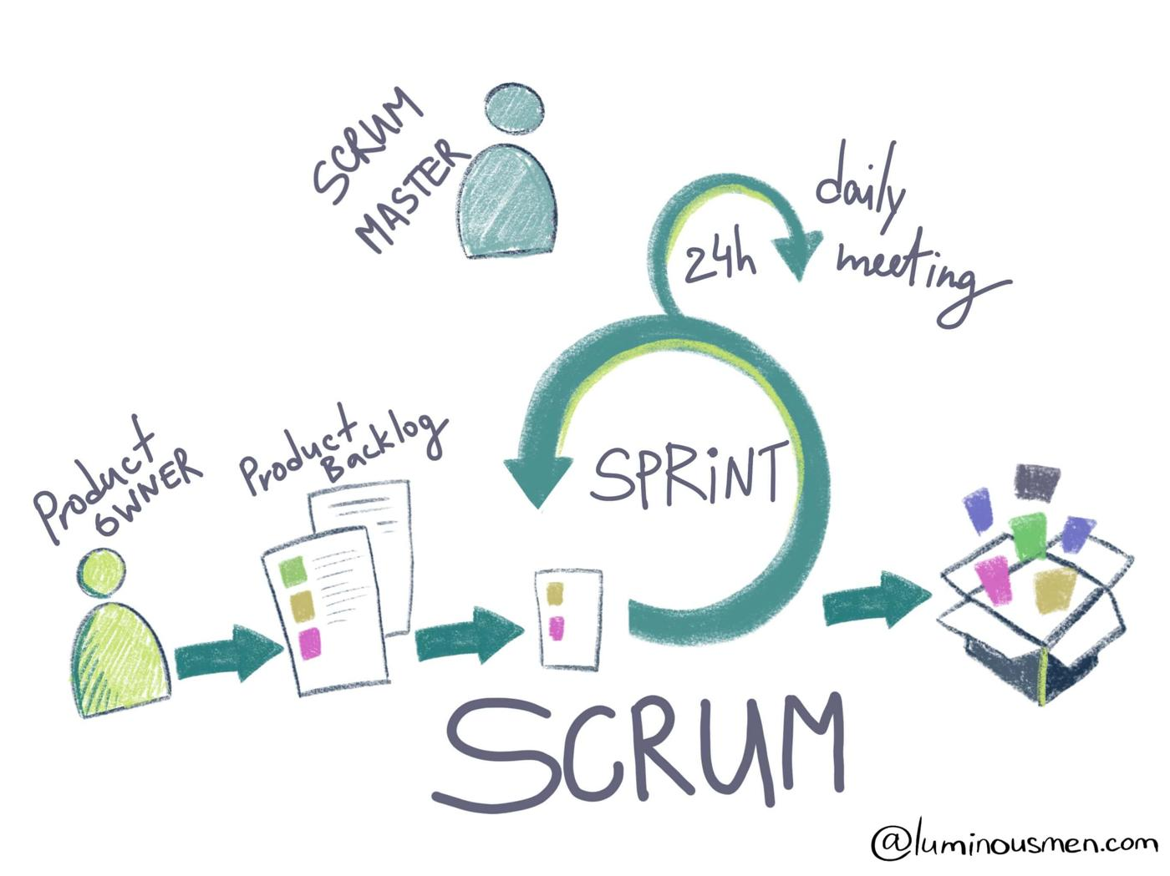
Svrha korisničke priče je da prilaže kako će funkcija sistema doneti kupcu određenu vrednost
„Kupac“ u tom slučaju ne mora biti spoljni krajnji korisnik u tradicionalnom smislu, to može biti interni kupac ili bilo koji kolega koji zavisi od vašeg tima
Korisničku priču čine nekoliko rečenica napisane jednostavno i ona daje željeni ishod
Ne ulazi se u detalje
Savršeno se uklapaju u SCRUM tehnologiju i često se koriste u sprintovima

Slide 5
Zašto se kreiraju korisničke priče?
Za razvojne timove koji su novi u agilnom razvoju, ovo predstavlja dodatan korak
Priče timu daju važan kontekst i povezuju zadatke sa onim što zadaci donose
Ključni benefiti:
Priče zadržavaju fokus na korisniku
ToDo lista čini tim usredsređenim na zadatke koje treba odraditi, ali kolekcija korisničkih priča održava tim usredsređenim na rešavanje problema stvarnih korisnika

Slide 6
Priče omogućavaju saradnju
Sa definisanim krajnjim ciljem, tim može zajedno da odluči kako najbolje doći do rešenja i ispuniti taj cilj
Priče pokreću kreativna rešenja
Priče podstiču tim na kritičko i kreativno razmišljanje kako najbolje rešiti krajnji cilj
Priče podižu motivaciju
Sa svakom prošlom pričom razvojni tim uživa u malim izazovima i maloj pobedi, podižući motivaciju tima

Slide 7
Preporuke pri pisanju korisničkih priča
Definicija „gotovog“
Priča je obično „gotova“(završena) kada korisnik može da izvrši navedeni zadatak, ali obavezno definišite koji je to zadatak
Treba istaći podzadatke i zadatke
Odlučite koje konkretne korake treba izvršiti i ko je odgovoran za svaki od tih koraka
Korisničke ličnosti
Postavlja se pitanje „za koga“? Ako postoji više krajnjih korisnika, razmislite o tome da napravite više korisničkih priča

Slide 8
Uređeni koraci
Napišite priču za svaki korak u većem procesu
Slušajte povratne informacije
Razgovarajte sa svojim korisnicima i pronađite problem. Nema potrebe nagađati priče kada ih možete potražiti od svojih kupaca
Vreme
Vreme je osetljiva tema
Mnogi razvojni timovi generalno izbegavaju rasprave o vremenu, oslanjajući se na svoje okvirne procene
Budući da bi priče trebale biti kompletirane u jednom sprintu, priče za koje bi mogle potrajati nedelje ili meseci, treba da budu podeljene na manje priče

Slide 9
Kako izgledaju korisničke priče?
Korisničke priče su često izražene u jednostavnoj rečenici, struktuiranoj na sledeći način:
Kao [tip korisnika], želim [neki željeni ishod] tako da [neki razlog]
Kao [tip korisnika]
Za koga ovo pravimo? Ne tražimo samo naziv radnog mesta, već ličnost osobe. Naš tim bi trebalo da ima zajedničko razumevanje ko je ta osoba. Nadamo se da smo intervjuisali mnogo takvih osoba. Razumemo šta osoba radi i kako razmišlja
Želim [neki željeni ishod]
Ovde opisujemo njihovu nameru, a ne funkcije koje koriste. Šta zapravo pokušavaju da postignu? Ako opisujete bilo koji deo korisničkog interfejsa, a ne koji je cilj korisnika, promašili ste poentu

Slide 10
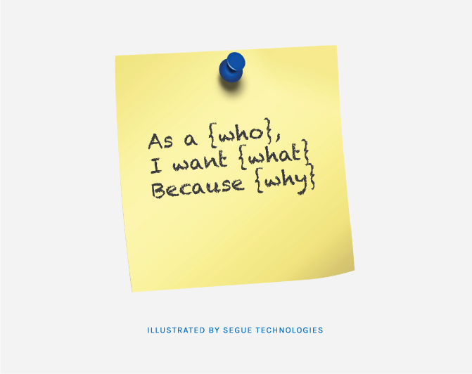
Tako da [neki razlog]
Kako se njihova neposredna želja da urade nešto uklapa u širu sliku? Koju ukupnu korist pokušavaju da postignu? Koji je veliki problem koji treba rešiti?

Slide 11
Kriterijumi prihvatanja
Često prate korisničku priču
Predstavljaju granice korisničke priče(karakteristike) i u suštini određuju kada je korisnička priča završena
Kriterijumi prihvatanja su takođe ono za šta će izvođač napisati a zatim i sprovesti svoje testove
Kriterijume prihvatanja možete smatrati funkcionalnim zahtevima koji podržavaju korisničku priču

Slide 12
Format kriterijuma prihvatanja
Scenario
Naziv za ponašanje koje će biti opisano
Given
Početno stanje scenarija
When
Specifična radnja koju korisnik izvrši
Then
Ishod akcije u „When“
And
Koristi se za nastavak bilo koje od tri prethodne izjave

Slide 13
Primer 1
Korisnička priča:
Kao korisnik, želim da mogu da povratim lozinku svog naloga, tako da ću moći da pristupim svom nalogu u slučaju da zaboravim lozinku
Scenario:
Zaboravljena lozinka
Given:
Korisnik se nalazi na stranici za prijavljivanje
When:
Korisnik je izabrao opciju zaboravljene lozinke
And:
Korisnik je uneo važeći email da bi dobio link za povratak lozinke
Then:
Sistem je poslao link na uneti email

Slide 14
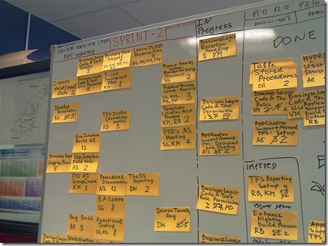
Given:
Korisnik je dobio link putem email-a
When:
Korisnik je otišao na link koji je dobio u email-u
Then:
Sistem omogućava korisniku da postavi novu lozinku

Slide 15
Primer 2
Korisnička priča:
Kao korisnik, želim da mogu da zatražim gotovinu sa svog računa na bankomatu kako bih mogao brzo da primim novac sa svog računa na različitim mestima
Given:
Račun je kreditno sposoban
And:
Kartica je važeća
And:
Bankomat ima novac
When:
Kupac zahteva gotovinu

Slide 16
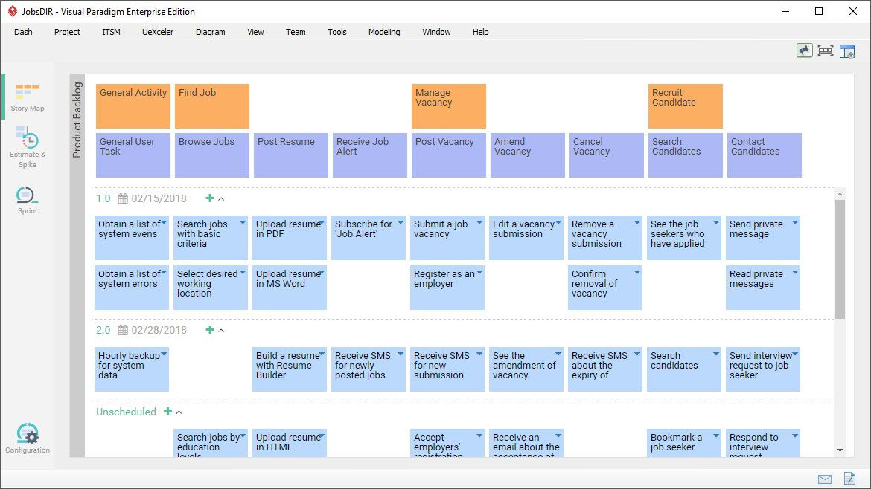
Then:
Provera da li je novac skinut sa računa
Then:
Provera da je bankomat izbacio novac
Then:
Provera da je kartica vraćena

